Slide 1
ESC Introduction
Outline :
ESC 概論 ……… 鴻文。
深層 ESC ………. 建泓科技/ 研發經理 克民。
工商時間 ………. 建泓科技/ 羿凱。

Slide 2
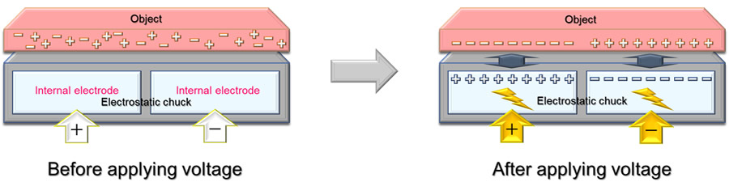
ESC 原理
ESC (Electrostatic Chuck) 靜電吸盤。
靜電吸盤 (ESC) 是一種特殊類型的夾具，用於通過靜電吸力通過電力壓住或拾取物體。
每一種物質都帶有內在的正電荷和負電荷。
當物體放置在 ESC 上並向其內部電極施加雙極電壓時，會產生定向電場，正電荷和負電荷會在材料內漂移，以匹配吸盤內部電極的極性。
ESC 和材料之間的這種吸引力就是所謂的靜電力，是我們靜電盤背後的基本機制。

Slide 3
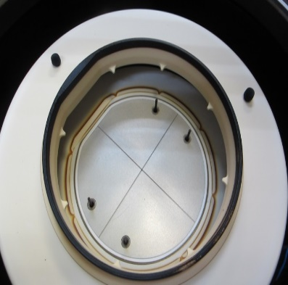
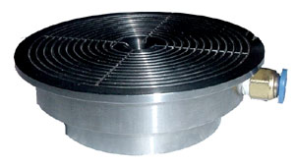
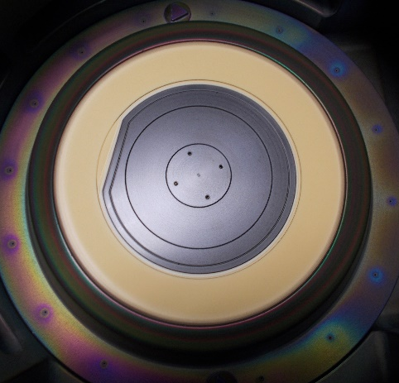
ESC 使用
晶圓製造過程中，當晶圓進入製程腔體後，需要將晶圓固定在腔體內的載具上以開始製程。
但一般機械式晶圓固定座(Mechanical Chuck)有邊緣損失及晶圓表面形變的問題。
適用 …大氣/真空下。
真空式晶圓固定座(Vacuum Chuck)，又有在真空式腔體內無法有效確實吸附固定晶圓之問題。
適用 … 大氣下。
靜電式晶圓座(Electrostatic Chuck , ESC)來當作晶圓箝制在製程腔體內的載具。
適用 … 大氣/真空下。
機械式固定座
Vacuum chuck
ESC
Vacuum pipe

Slide 4
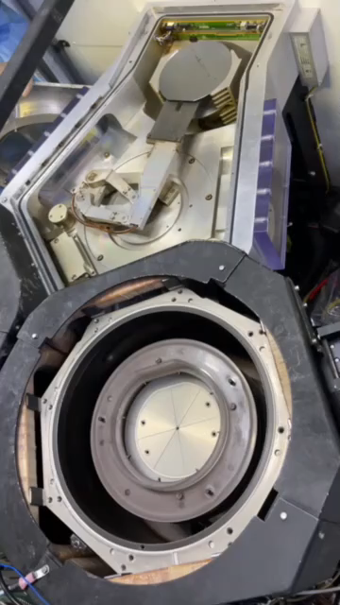
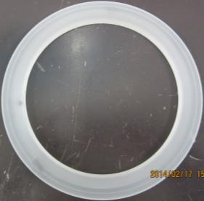
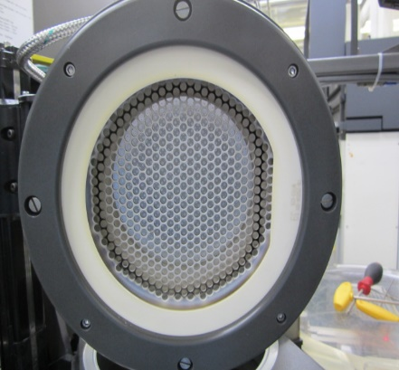
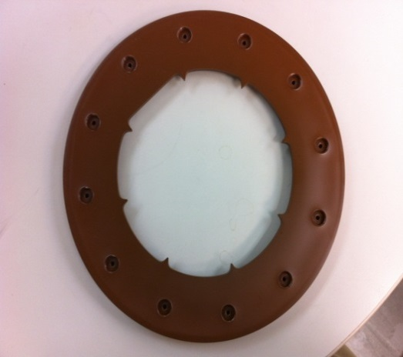
傳統 Clamp Ring (機械式)
石英…圓形
陶瓷…圓形(平邊)
Vespel…Finger
陶瓷…Finger

Slide 5
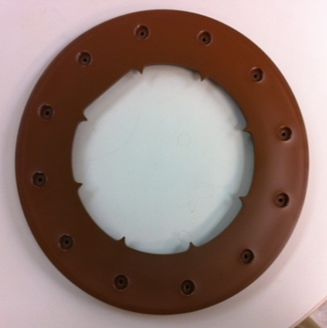
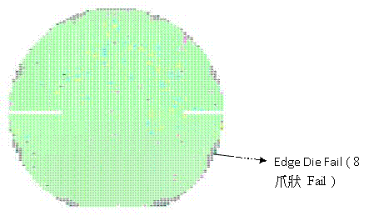
傳統 Clamp Ring (機械式)
Process 需求 : Backside Helium …. Cooling wafer
Clamp ring 功用 ….. Fix wafer !
缺點 : Wafer 翹曲 ..均勻度不佳 !
破片風險高 ! Wafer edge 良率損失2~5 % 。
Plasma (Pressure ~ < 0.5 Torr
Clamp Ring
Wafer
PEDSTAL
Backside Helium (Servo 6 – 14 Torr)
Yield map :
Wafer edge 良率損失

Slide 6
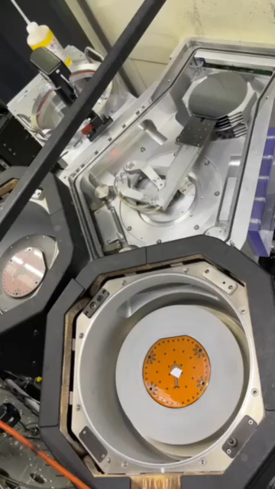

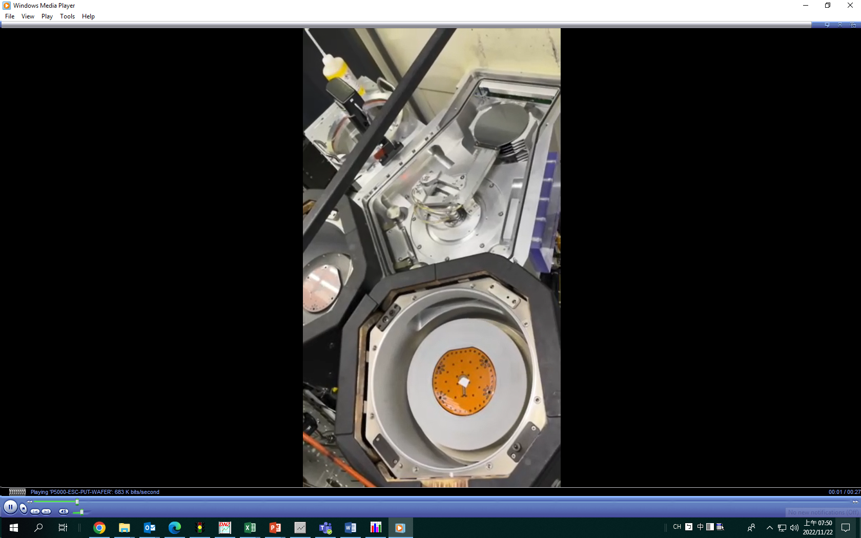
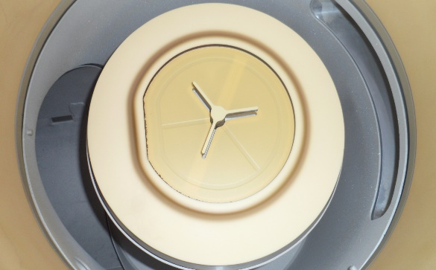
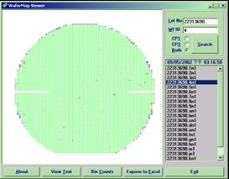
ESC
ESC (Electric Static Chuck)… 靜電吸盤。
優點 … 沒翹曲問題、均勻度佳、破片低、良率 (提升2 ~ 5% ) …. 可獲得改善。
Plasma (Pressure ~ < 0.5 Torr
Wafer
ESC
Backside Helium (Servo 6 – 14 Torr)

Slide 7
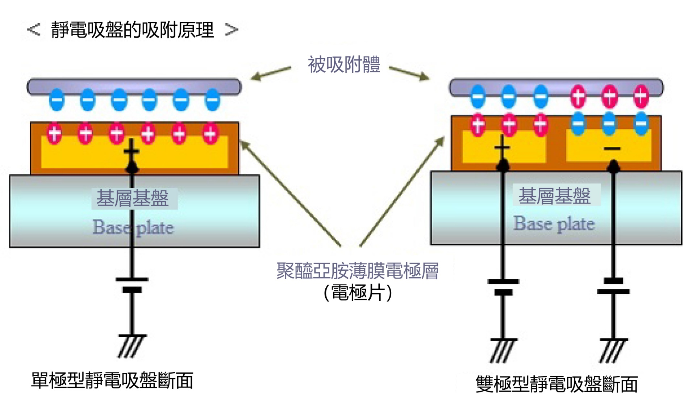
ESC 種類(極性)
ESC 的實際應用分為單極性和雙極性。
單極
雙極

Slide 8
ESC 種類(電介質)
以介電層材質為兩類。即庫侖類和JR(Johnsen-Rahbek )
吸盤與晶片接觸的表面有一層介電質。以前的吸盤用的介電質多為有機材料或陽極氧化層，現在已普遍採用陶瓷。純..介電質做成的吸盤為庫侖類，參雜…介電質做成的吸盤為迥斯熱背類(JR)。
介電質常見種類 … Al₂O₃ (陶瓷)
Anodizing (陽極氧化層)
Polyimide (聚醯亞胺 )
Al₂O₃
Anodizing
Polyimide

Slide 9
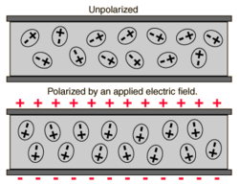
介電質
介電質是一種可被電極化的絕緣體。假設將介電質置入外電場，則束縛於其原子或分子的束縛電荷不會流過介電質，只會從原本位置移動微小距離，即正電荷朝著電場方向稍微遷移，而負電荷朝著反方向稍微遷移。

Slide 10
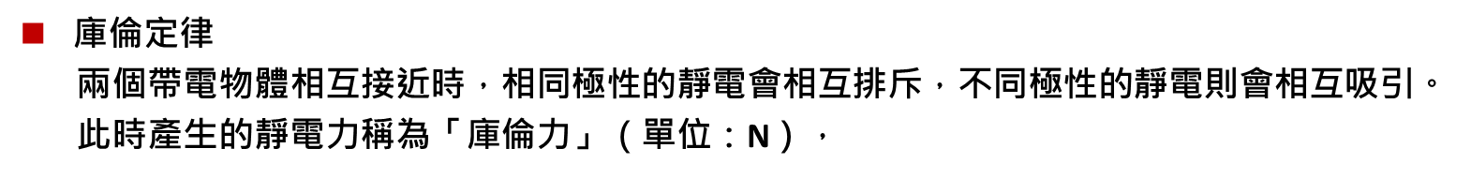
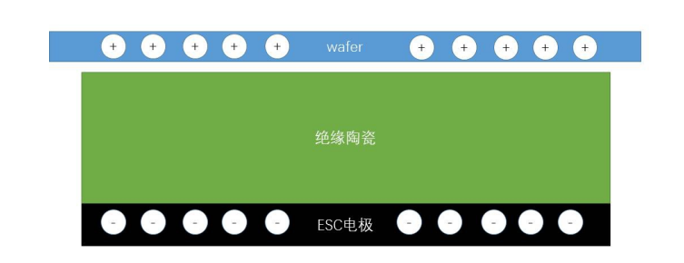
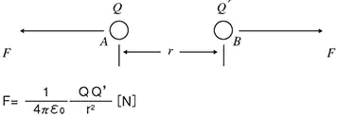
庫倫力
庫侖式靜電吸盤與晶片接觸的表面之介電層為高阻抗陶瓷材料。陶瓷層中有夾一層導電電極層，當電極被接通到高壓直流電源後，介電質的表面會產生極化電荷，分佈在晶片背面的電荷與分佈在吸盤上面的電荷極性相反，晶片即會被吸盤吸住。
介電層

Slide 11
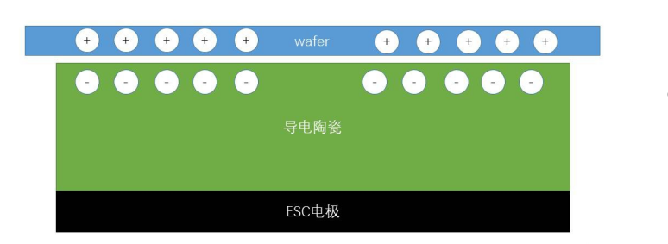
JR 力
當靜電吸盤使用的介電層材料為半導體材料時，稱為Johnsen-Rahbek 靜電吸盤(JR ESC)。其介電質表面不僅有極化電荷，還有很大部分自由電荷，這是因為JR吸盤的介電質有一定導電性。一般來說，JR吸盤的吸力比庫侖類的大。在對晶片溫度控制要求很高的蝕刻機中，越來越多採用JR靜電吸盤。
介電層

Slide 12
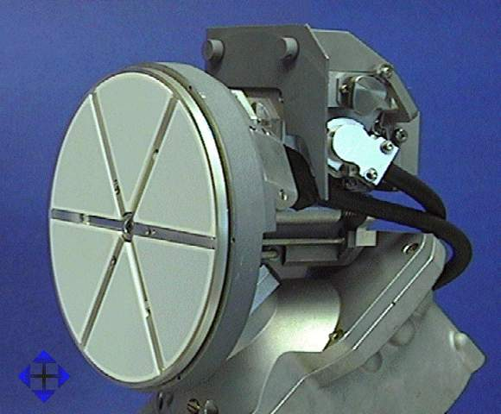
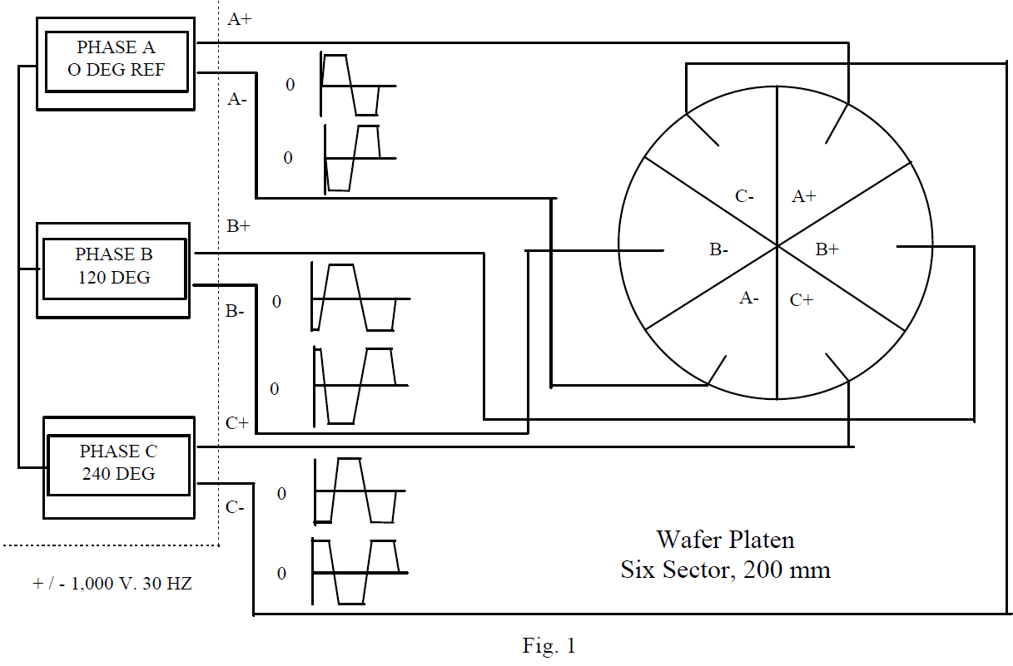
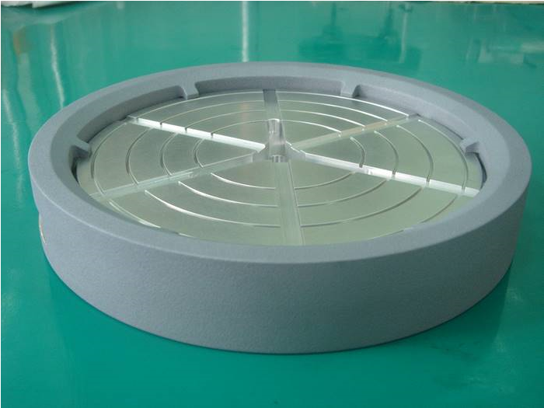
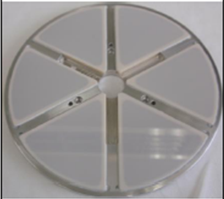
ESC 應用… 新唐
(S200)離子植入機應用
Y11 以前是機械式載具，後續改為ESC。
需求 : Wafer plateform 需轉動與上下作動…0度/7度/30度不等 !
介電材質 : 六個陶瓷材質所做成的，做成三對扇型的形狀。
ESC Power : 這上面加上DC 雙極性矩形波電壓。
相位差120度，每相電壓 +/- 1000V ，接至3組 platen 。
Plateform
wafer
Beam way
機械式載具
ESC
C-
A+
B-
B+
A-
C+

Slide 13
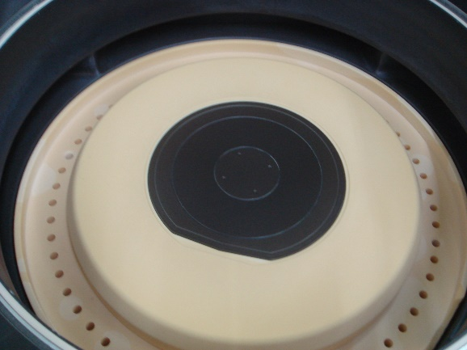
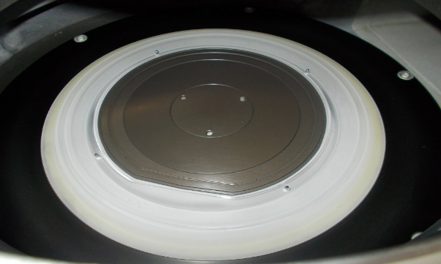
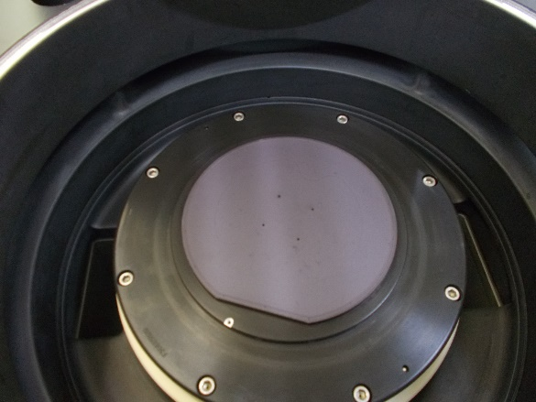
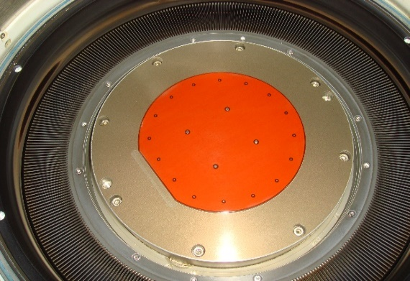
ESC 應用… 新唐
S500 蝕刻機應用
Lam PE etcher
EB etcher
Lam ME etcher
Oxide etcher
Si etcher
ESC force
庫倫力
JR 力
極性
單極/雙極
介電質
陽極氧化層
陶瓷
Polyimide
ESC power
700V
1300 V
5000 V
Lam 4720
Lam 9500
Lam 4520
Trench
TEL
P5000

Slide 14
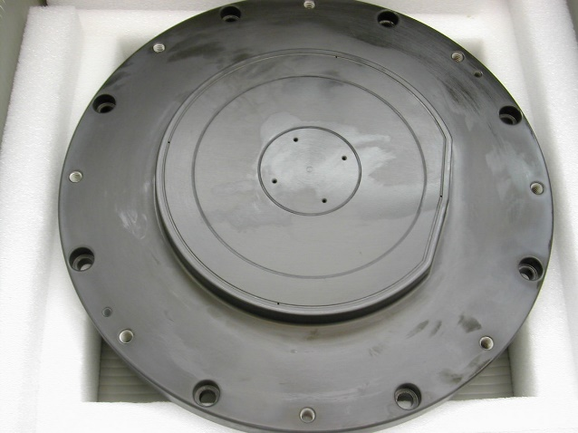
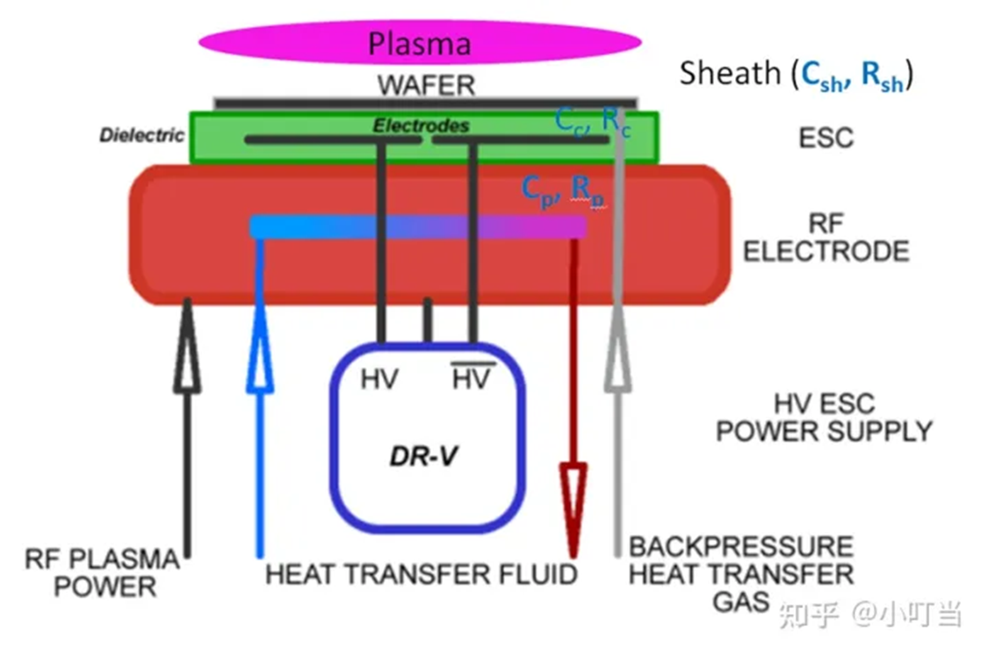
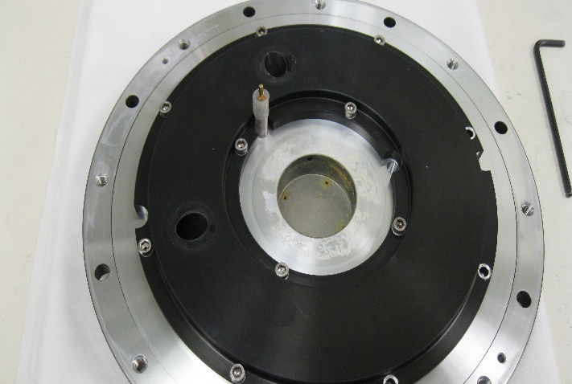
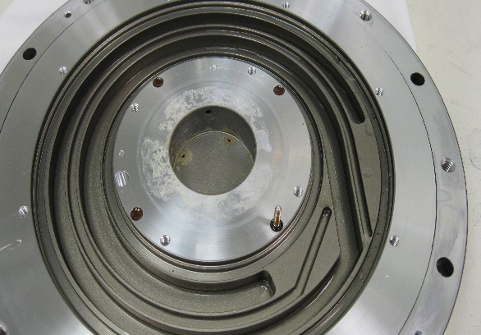
ESC 結構
正
背
背

Slide 15
ESC 應用 … 新唐
ESC 使用Type list :
依 ESC Power 、Force、Polar 、Dielectrics 共可分為 7 種 。
Module | 型號/廠牌 | PROCESS | ESC Power | Force | Polar | Dielectrics | Film thickness | Roughness Ra(um) | Voltage range | On line (USE) | Maintenance
S200 | E500/VARIAN | IMPLANT | 直流方波三相1000V (120度) | Coulomb | 2 | Ceramic | 250um | 0.1~0.5 | >1000V | 4 | New/Refurbish
S500 | 9400/LAM | POLY ETCH | 直流 +/-350V | JR | 2 | Anodized | 45 ~ 60um | 0.4 ~ 0.8 | <700V | 7 | New/Refurbish/Clean
S500 | 4720/LAM | ETCH BACK | 直流 +/-350V | JR | 2 | Anodized | 45 ~60um | 0.4 ~ 0.8 | <700V | 6 | New/Refurbish/Clean
S500 | 9600/LAM | METAL ETCH | 直流 +/-350V | JR | 2 | Anodized | 45 ~ 60um | 0.4 ~ 0.8 | <700V | 4 | New/Refurbish/Clean
S500 | 4520/LAM | OXIDE ETCH | 直流 +/-350V | JR | 2 | Ceramic | 400um | 0.1~0.5 | <700V | 3 | New/Clean
S500 | 9500/LAM | OXIDE ETCH | 直流 +/-350V | JR | 2 | Anodized | 45~60um, | 0.4 ~ 0.8 | <700V | 3 | New/Clean
S500 | P5000/AMAT | OXIDE ETCH | 直流 1300 V | Coulomb | 1 | Polymide | 45 ~ 60um | <0.1 | >1000V | 10 | New/2nd
S500 | 65DD/TEL | Cotact | 直流 1500 V | Coulomb | 1 | Polymide | 45 ~ 60um | <0.1 | >1000V | 6 | New/2nd
S500 | C2L/STPS | Si ETCH | 直流 5000V | Coulomb | 1 | Ceramic | 1000um | 0.3 | >1000V | 1 | New

Slide 16
深層認識ESC
Chucking force ?
庫倫力 / JR 力
單極/雙極
ESC power (電壓大小)
介電質 … 材質 / 膜厚 / 粗糙度 / …
功能檢驗… Helium / Flatness …
各種異常問題解析 ! ( Helium Leak 、吸不住 ! 黏片。 )
Plasma
y
ε₀
‐
‐
‐
‐
‐
‐
‐
‐
‐
‐
Wafer
Dielectrics
d
+
+
+
+
+
+
+
+
+
+
+
+
ε
+
+
+
+
+
+
Electrode
+
+
+
+
Base
V

Slide 17
深層認識ESC
K-Max Technology
ESC 專家 : 克民 經理

Slide 18
Chucking Force
Plasma
K-MAX Technology CO,. Ltd.
K-MAX Technology CO,. Ltd.
K-MAX Technology CO,. Ltd.
Wafer
y
ε₀
‐
‐
‐
‐
‐
‐
‐
‐
‐
‐
‐
Dielectrics
d
+
+
+
+
+
+
+
+
+
+
+
+
ε
+
+
+
+
+
+
+
+
+
+
+
+
Electrode
K-MAX Technology CO,. Ltd.
Coulomb Force (庫侖力)
I= dQ/dt
Q=∫idt
e=(1/c)∫idt Q=c x e
E=CV²/2
=(ε₀εSV²)/(2d)
Fc=∂E/ ∂d= ―(ε₀εSV²)/(2d²)
K-MAX Technology CO,. Ltd.
K-MAX Technology CO,. Ltd.
Johnsen Rahbek Force (JR力)
I= dQ/dt
Q=∫idt
e=(1/c)∫idt Q=c x e
E=CV²/2
=(ε₀εS’V²)/(2y)
Fj=∂E/ ∂d= ―(ε₀εS’V²)/(2y²)
V
F = Fc + Fj

Slide 19
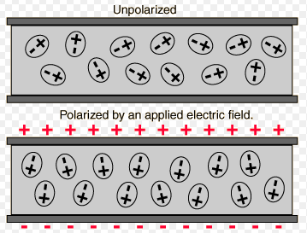
電容率
在電磁學裏，介電質響應外電場的施加而電極化的衡量，稱為電容率。在非真空中由於介電質被電極化，在物質內部的總電場會減小；電容率關係到介電質傳輸（或容許）電場的能力。電容率衡量電場怎樣影響介電質，怎樣被介電質影響。電容率又稱為「絕對電容率」，或稱為「介電常數」。
採用國際單位制，電容率的測量單位是法拉／公尺（Farad/meter，F/m）。真空的電容率，稱為真空電容率，或「真空介電常數」，標準值為 F/m 或 A²s⁴ kg⁻¹m⁻³ 。
ε₀：真空電容率8.854187817×10⁻¹² F/m
ε：相對電容率，又稱相對介電常數
真空：1
Helium gas：1.00000684
Argon gas：1.000127
Al₂O₃ ：9.8
AlN：8.8
Anodizing (aluminum oxide)：8
空氣：1.00054
水：88 (32°F)
K-MAX Technology CO,. Ltd.
K-MAX Technology CO,. Ltd.
K-MAX Technology CO,. Ltd.
K-MAX Technology CO,. Ltd.
K-MAX Technology CO,. Ltd.
K-MAX Technology CO,. Ltd.

Slide 20
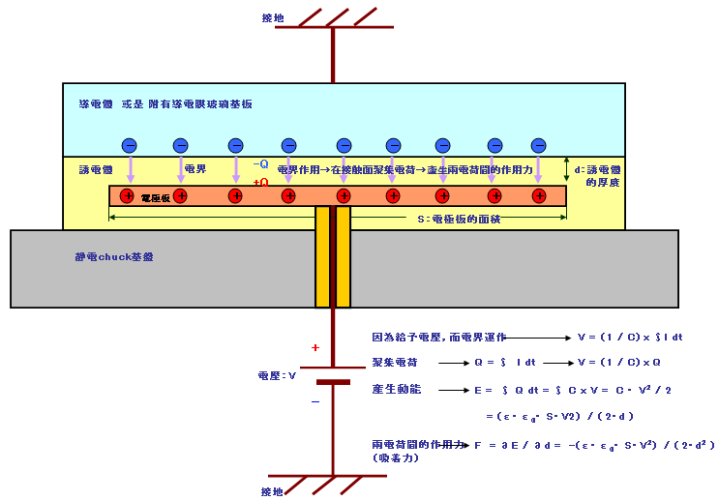
Mono Polar
Open Circuit
K-MAX Technology CO,. Ltd.
K-MAX Technology CO,. Ltd.
K-MAX Technology CO,. Ltd.
K-MAX Technology CO,. Ltd.
K-MAX Technology CO,. Ltd.
K-MAX Technology CO,. Ltd.

Slide 21
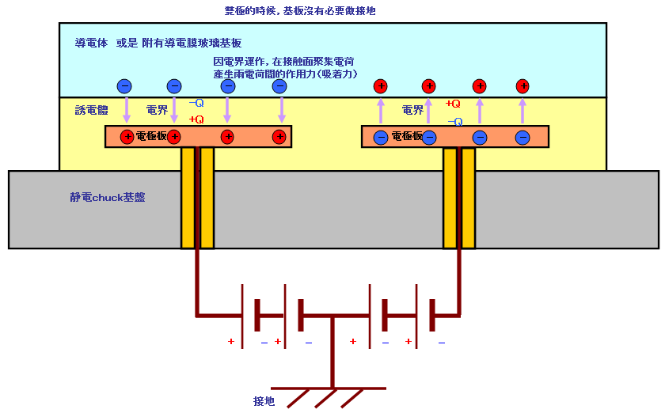
Bi Polar
K-MAX Technology CO,. Ltd.
K-MAX Technology CO,. Ltd.
K-MAX Technology CO,. Ltd.
K-MAX Technology CO,. Ltd.
K-MAX Technology CO,. Ltd.
K-MAX Technology CO,. Ltd.

Slide 22
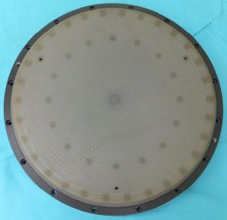
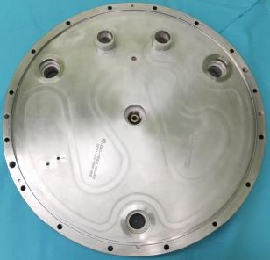
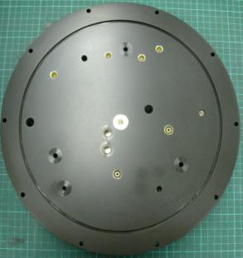
ESC Structure
K-MAX Technology CO,. Ltd.
K-MAX Technology CO,. Ltd.
K-MAX Technology CO,. Ltd.
K-MAX Technology CO,. Ltd.
K-MAX Technology CO,. Ltd.
K-MAX Technology CO,. Ltd.
Thermal Couple
Lift Pin
Helium Hole
Chiller
Electrode
Electrode

Slide 23
Function Data
Flatness
Roughness
Helium Pressure
Helium Leak Rate
Leak Current
Insulation
Di-electric Thickness
K-MAX Technology CO,. Ltd.
K-MAX Technology CO,. Ltd.
K-MAX Technology CO,. Ltd.
K-MAX Technology CO,. Ltd.
K-MAX Technology CO,. Ltd.
K-MAX Technology CO,. Ltd.

Slide 24
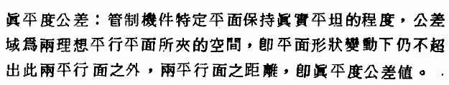
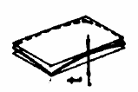
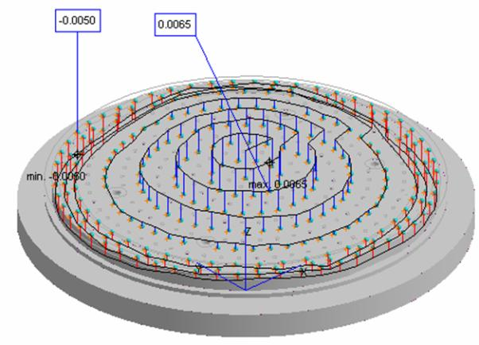
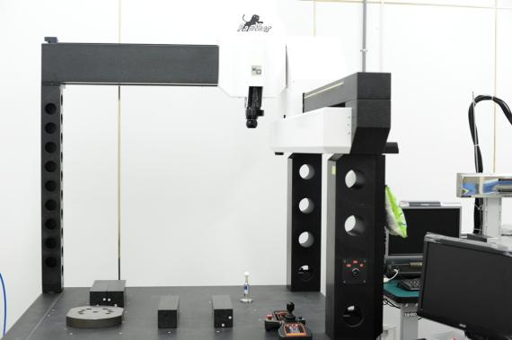
Flatness
Flatness
K-MAX Technology CO,. Ltd.
K-MAX Technology CO,. Ltd.
K-MAX Technology CO,. Ltd.
F = 最大值減最小值
CMM
K-MAX Technology CO,. Ltd.
K-MAX Technology CO,. Ltd.
K-MAX Technology CO,. Ltd.
平面度不佳(形狀或是數值大)的狀況下，Wafer無法密合在ESC表面，因吸附力是接觸產生，若平面度不佳→吸附力不佳→Helium Leak大。

Slide 25
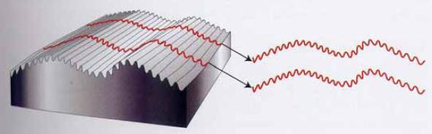
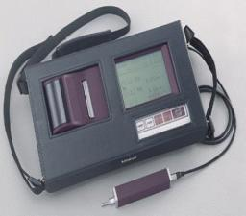
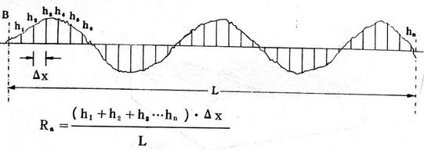
Roughness
粗糙度(Roughness)：加工的高頻因素所引起的高頻不規則表面，又稱為微
觀不平度，它是一種微觀何形狀誤差
K-MAX Technology CO,. Ltd.
K-MAX Technology CO,. Ltd.
K-MAX Technology CO,. Ltd.
Roughness Meter
Ra：中心線平均粗糙度
K-MAX Technology CO,. Ltd.
K-MAX Technology CO,. Ltd.
K-MAX Technology CO,. Ltd.

Slide 26
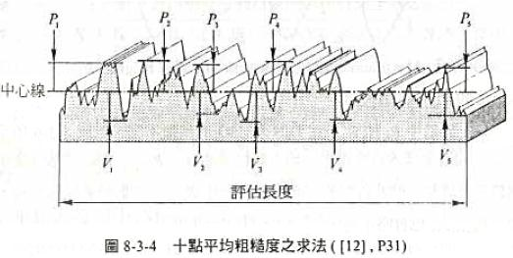
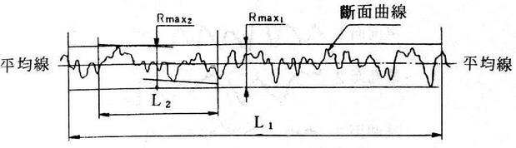
Roughness
Rz：十點平均粗糙度
Ry (Rmax)：最大高度粗糙度
K-MAX Technology CO,. Ltd.
K-MAX Technology CO,. Ltd.
K-MAX Technology CO,. Ltd.
Rz、Rmax在DIN和ISO定稍微不同
Rz(DIN)：取五個樣品長度之平均全粗糙高度
Rz(ISO)：取評估長度中五個最高波峰、波谷間的平均距離。
故Rz(DIN)的數值會比較小；同理Rmax(DIN)也會比較小。Rmax = Ry
K-MAX Technology CO,. Ltd.
K-MAX Technology CO,. Ltd.
K-MAX Technology CO,. Ltd.

Slide 27
Roughness
表面粗糙度對ESC的功能性有什麼影響?
表面粗糙度值越大，在ESC表面的氦氣越容易流動，在外緣的氦氣越不容易保存在ESC與Wafer間，會有氦氣漏率過大的問題。
JR類型的ESC，表面粗糙度為靜電吸附產生的主要條件之一。粗糙度越大，ESC的吸附力越小；粗糙度越小，吸附力越大。
JR類型的雙極ESC，若各極於ESC表面的粗糙度差異太大，會造成de-chuck時的靜電殘留，而容易有Wafer Sticking的問題。
K-MAX Technology CO,. Ltd.
K-MAX Technology CO,. Ltd.
K-MAX Technology CO,. Ltd.
F_{JR} = ∂E/ ∂y = ―(ε₀εSV²) / (2y²)
K-MAX Technology CO,. Ltd.
K-MAX Technology CO,. Ltd.
K-MAX Technology CO,. Ltd.

Slide 28
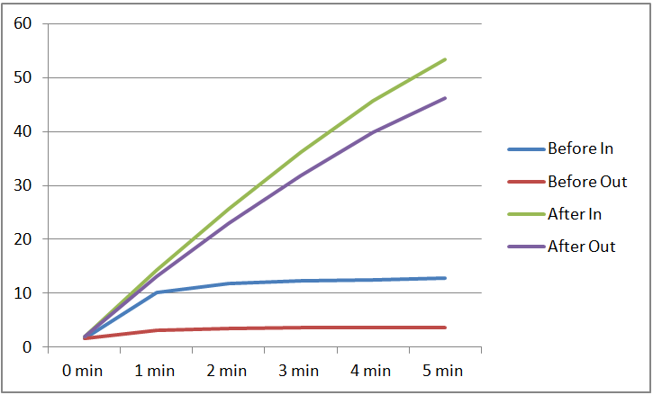
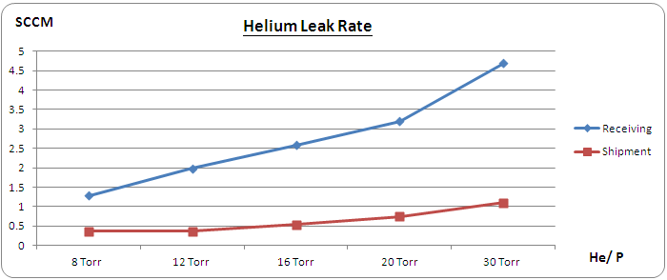
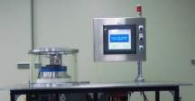
Helium Function
Helium Pressure
維修前後的Helium Pressure比較
固定氦氣流量，確認固定時間內的氦氣壓力變化
K-MAX Technology CO,. Ltd.
K-MAX Technology CO,. Ltd.
K-MAX Technology CO,. Ltd.
Helium Leak Rate
固定壓力下，確認氦氣流量
K-MAX Technology CO,. Ltd.
K-MAX Technology CO,. Ltd.
K-MAX Technology CO,. Ltd.
Testing Chamber

Slide 29



Insulation
Current Leakage
High Resistance Tester
V = I R
K-MAX Technology CO,. Ltd.
K-MAX Technology CO,. Ltd.
K-MAX Technology CO,. Ltd.
To measure dielectric layer insulation
K-MAX Technology CO,. Ltd.
K-MAX Technology CO,. Ltd.
K-MAX Technology CO,. Ltd.
To measure electrode contact insulation

Slide 30

檢測設備
K-MAX Technology CO,. Ltd.
K-MAX Technology CO,. Ltd.
K-MAX Technology CO,. Ltd.
K-MAX Technology CO,. Ltd.
K-MAX Technology CO,. Ltd.
K-MAX Technology CO,. Ltd.
2.5D 量測儀
接觸式3D量測試儀

Slide 31



檢測設備
K-MAX Technology CO,. Ltd.
K-MAX Technology CO,. Ltd.
K-MAX Technology CO,. Ltd.
Roughness Meter
Thickness Tester
Insulation Meter
K-MAX Technology CO,. Ltd.
K-MAX Technology CO,. Ltd.
K-MAX Technology CO,. Ltd.
Leak Current Meter
Digital Microscope
30

Slide 32
K-MAX Technology CO,. Ltd.
K-MAX Technology CO,. Ltd.
K-MAX Technology CO,. Ltd.
Typical ESC Refurbishment
K-MAX Technology CO,. Ltd.
K-MAX Technology CO,. Ltd.
K-MAX Technology CO,. Ltd.

Slide 33




ESC Abnormal Issue
Chucking Force : Good He Leak Rate : Normal
Chucking Force : Decreased He Leak Rate : Increased
* Cause of Failure - Crack of Rib, Broken of Embossing, Erosion of Rib and Embossing, etc..
Embossing
Ceramic puck
K-MAX Technology CO,. Ltd.
K-MAX Technology CO,. Ltd.
K-MAX Technology CO,. Ltd.
AL Base
Embossing
Embossing
Rib
Rib
He
He
K-MAX Technology CO,. Ltd.
K-MAX Technology CO,. Ltd.
K-MAX Technology CO,. Ltd.
He
He
Embossing
Rib

Slide 34





Helium Leak Analysis
Before Refurbish | After Refurbish
K-MAX Technology CO,. Ltd.
K-MAX Technology CO,. Ltd.
K-MAX Technology CO,. Ltd.
Helium Leakage
K-MAX Technology CO,. Ltd.
K-MAX Technology CO,. Ltd.
K-MAX Technology CO,. Ltd.
內
Outer Emboss
Helium leak cause by emboss consumed by plasma.
Outer Emboss recovered to flat condition after refurbish.
K-MAX

Slide 35



ESC Abnormal Issue
K-MAX Technology CO,. Ltd.
K-MAX Technology CO,. Ltd.
K-MAX Technology CO,. Ltd.
Wafer
Helium flow
Helium leakage through bonding layer
K-MAX Technology CO,. Ltd.
K-MAX Technology CO,. Ltd.
K-MAX Technology CO,. Ltd.
Refurbish Method：Re-bonding or Re-sealing

Slide 36





After Refurbish
Chucking Function Recovered
K-MAX Technology CO,. Ltd.
K-MAX Technology CO,. Ltd.
K-MAX Technology CO,. Ltd.
Before Refurbish
After Refurbish
500 X
K-MAX Technology CO,. Ltd.
Surface Deposition Removed
K-MAX Technology CO,. Ltd.
K-MAX Technology CO,. Ltd.
2000 X

Slide 37




After Refurbish
Flatness and Roughness Recovered
Step | Surface Flatness
Before Refurbish
Refurbished
K-MAX Technology CO,. Ltd.
K-MAX Technology CO,. Ltd.
K-MAX Technology CO,. Ltd.
Flatness = 12.6 μm
Flatness = 4.2 μm
K-MAX Technology CO,. Ltd.
K-MAX Technology CO,. Ltd.
K-MAX Technology CO,. Ltd.

Slide 38








生產流程
鋁材加工
-外型加工
-冷卻迴路
-氦氣迴路
表面處理
-陽極處理
-噴塗
陶瓷製造
-電極
貼合
-電極
-加熱器
K-MAX Technology CO,. Ltd.
K-MAX Technology CO,. Ltd.
K-MAX Technology CO,. Ltd.
K-MAX Technology CO,. Ltd.
K-MAX Technology CO,. Ltd.
K-MAX Technology CO,. Ltd.
出貨
測試
洗淨
加工
-平面度
-高度
-粗糙度

Slide 39









生產設備
鋁材加工
-外型加工
-冷卻迴路
-氦氣迴路
表面處理
-陽極處理
-噴塗
陶瓷製造
-電極
貼合
-電極
-加熱器
K-MAX Technology CO,. Ltd.
K-MAX Technology CO,. Ltd.
K-MAX Technology CO,. Ltd.
K-MAX Technology CO,. Ltd.
K-MAX Technology CO,. Ltd.
K-MAX Technology CO,. Ltd.
出貨
測試
洗淨
加工
-平面度
-高度
-粗糙度

Slide 40
ESC Function analysis / solution
K-MAX Technology CO,. Ltd.
K-MAX Technology CO,. Ltd.
K-MAX Technology CO,. Ltd.
K-MAX Technology Co., Ltd

Slide 41
ESC Issue & Inspection & Solution
ESC Issue | K-max inspection | Reason | K-max Solution
B/H | He Pressure Test He Leak Rate test Flatness inspection Roughness check | 生成物/晶背金屬殘留堆積 ESC Surface flatness ESC glue layer damage Ceramic surface Roughness/ Emboss abnormal | Clean Refurbish
Sticking | He Pressure Test Sticking Test Roughness check | 生成物/晶背金屬殘留堆積 Emboss damage (Ra/高度) Leak Current High | Clean Refurbish
Leak Current | Current Leakage Test Microscope 耐電壓測試 | 1. 生成物/晶背金屬殘留堆積 2. Dielectric Layer厚度偏低 | Clean Refurbish
Chamber leak | Ceramic封閉測試 Chamber Leak Test | Edge Glue damage 測溫孔Glue damage | Sealing silicon glue
Etch Rate | He pressure test Flatness inspection Chiller check | 生成物/晶背金屬殘留堆積 Leak Current High Emboss Patten | Clean Refurbish
Arcing | Microscope check 耐電壓量測 | 生成物/晶背金屬殘留堆積 Ceramic Crack ESC Anodized damage 人為外力導致 | Clean Refurbish Re-plate

Slide 42
K-Max Technology
Company Profile

Slide 43


Worldwide Locations
K-MAX Technology Corporate
➢Established : 1965
➢Total Capital : USD5,000,000
➢Employees: 200 Staff

Slide 44


Factory Location
Total: 5 Floor,4,000 m²
1F: Graphite Process Area
2F: Lobby/ Metal Process /
3D Measurement Area
3F: Office/ Warehouse
4F: ESC Production Line
(Clean Room)
5F: Restaurant

Slide 45





Main Products
靜電系統研發製造
金屬石墨精密加工

Slide 46






Manufacture Equipment
ESC Production Line

Slide 47






Manufacture Equipment
Graphite Production Line

Slide 48






Manufacture Equipment
Metal Production Line

Slide 49




E-Chuck Material
Ceramic (Al2O3) ESC
Ceramic (AlN) ESC
Anodized ESC
Polyimide ESC

Slide 50




E-Chuck Service
Brand New
Refurbish
Clean
Modify & Design

Slide 51

Applications Etch
DPS 8” / 12”
E-MAX 8” / 12”
AMAT
MXP
MXP+
Super-E
Producer
Exelan
Exelan 2300
LAM
TCP
Versys 2300
PTX
DRM 8” / 12”
85DP
TEL
8500
SCCM 8” / 12”
SDRM

Slide 52




In-House Repairs and Services
Typical Repair Steps
Workshop Conditions
Disassemble
Clean
Bake Out
Re-Patterning
Anodizing
Bonding
Helium Leak Test
Function Test
Custom Testing
Environmentally Controlled Workshop
All kinds ESC Refurbish
Class 1000 Clean Room
Class 1000
Class 1000

Slide 53

Inspection Tool
1.
2.
3.
4.
5.
1.2D Measurement
2.Image Measuring Instrument
3.Force Measuring Instrument
4.Hardmess Measuring Instrument
5.3D Measurement
6.Roughness Meter
7.Thickness Tester
8.Digital Microscope
9.Leak Current Meter
10.Insulation Meter
11.Digital Microscope
6.
7.
8.
9.
10.
11.

